Slide 1
Como hackear e modificar aplicativos livres de celular android
Laboratórios Livres de Participação Social

Slide 2
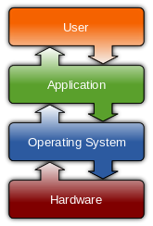







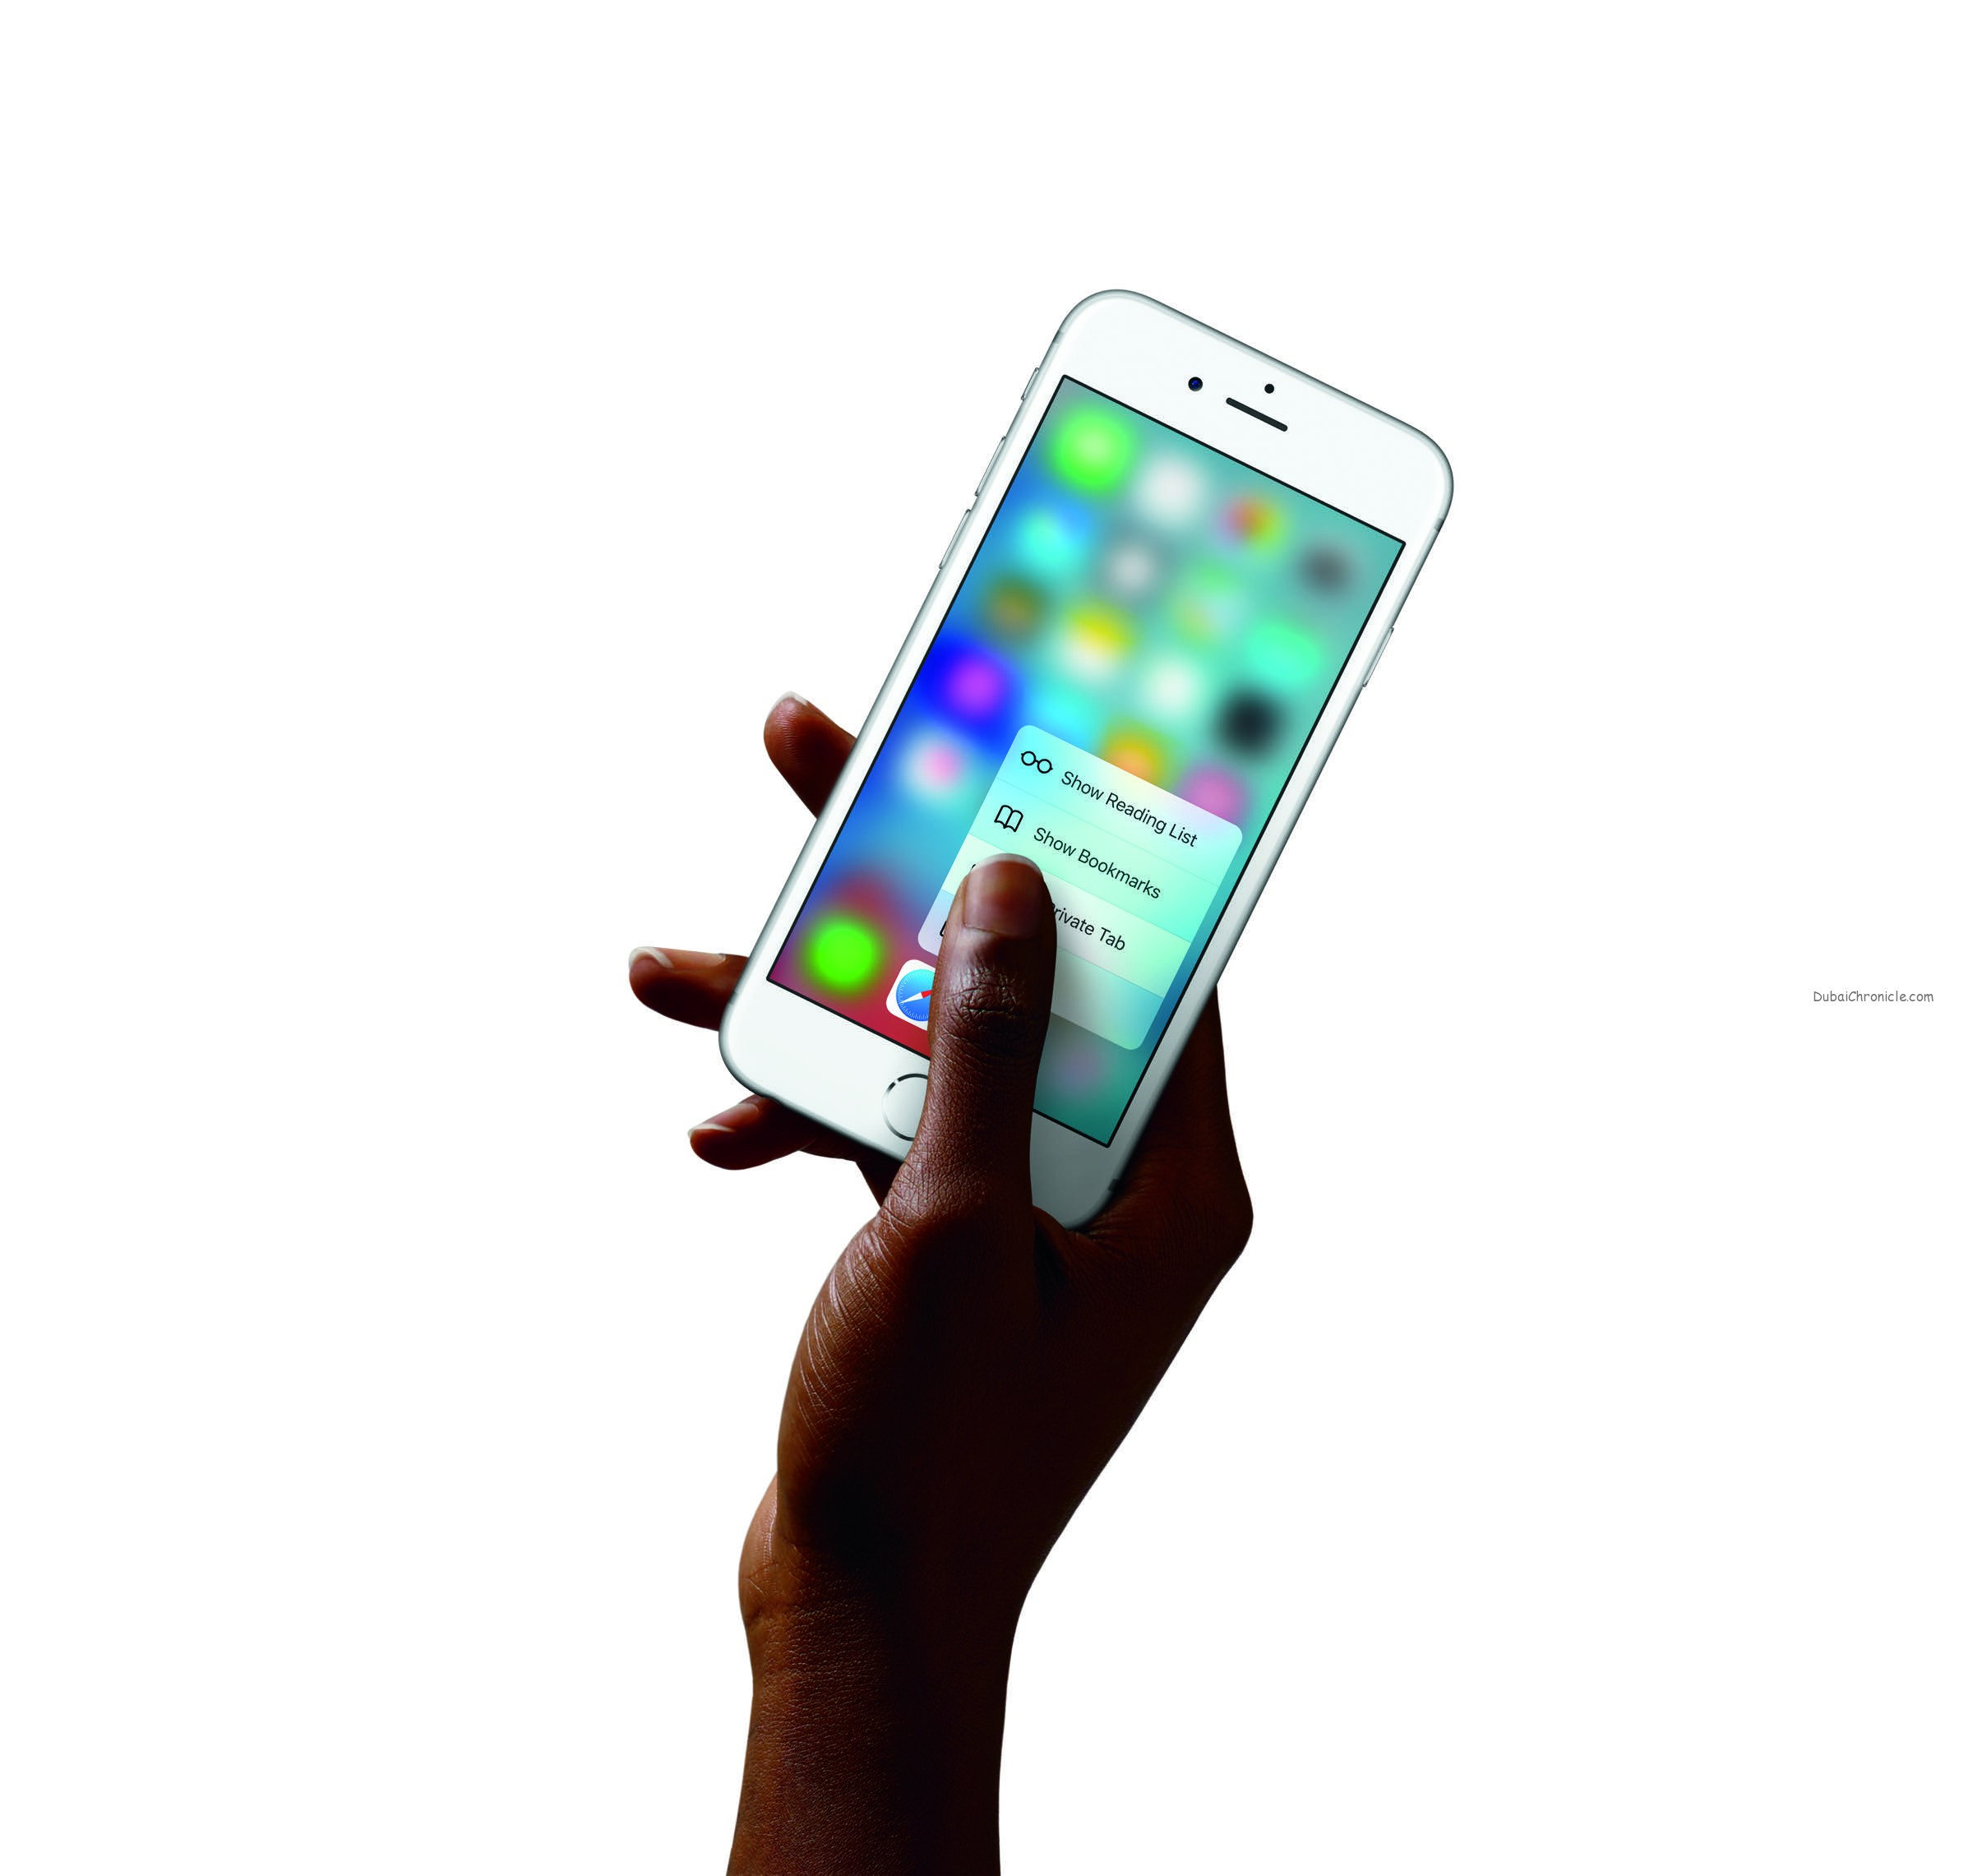

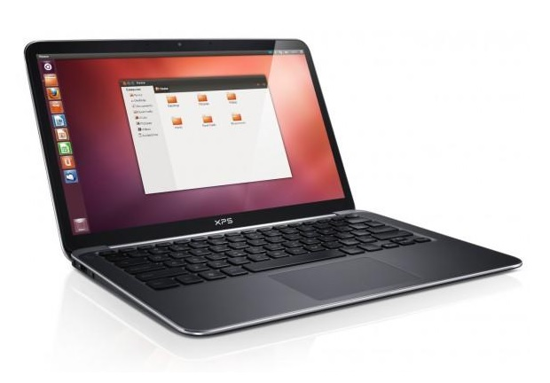
Entendendo cada coisa

Slide 3


As linguagens

Slide 4

Os frameworks

Slide 5
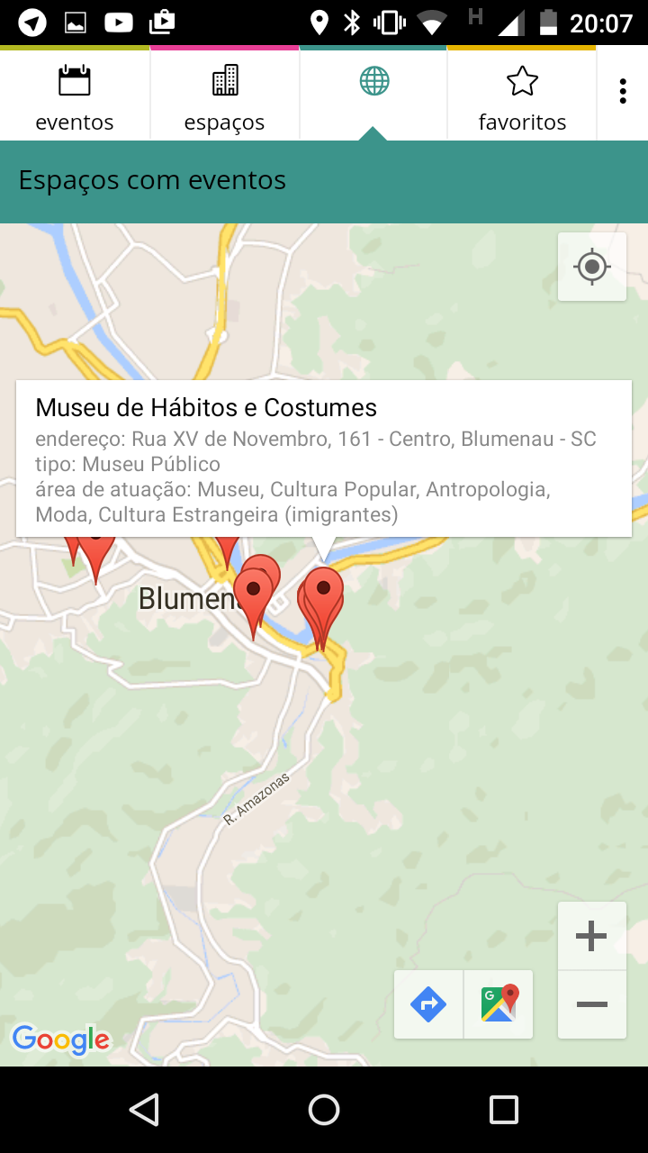
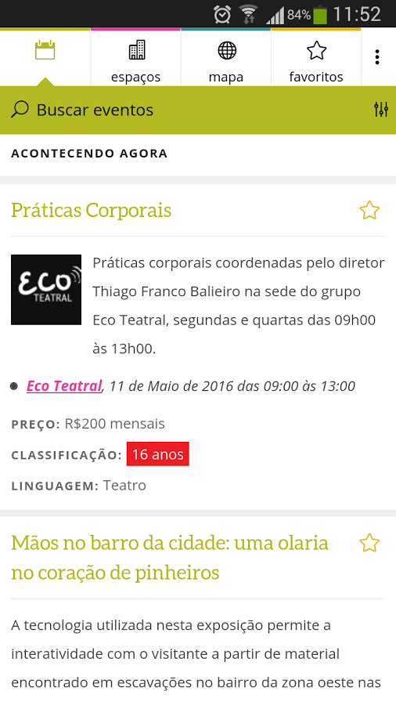
O aplicativo: agenda cultural (baseado no mapas culturais)

Slide 6
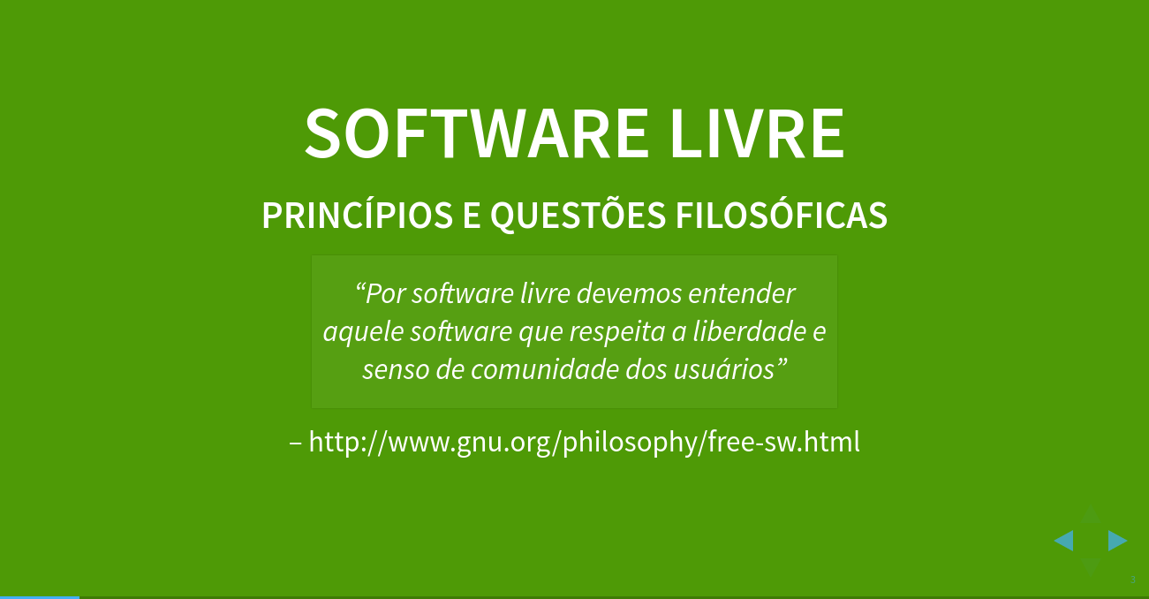
Fonte: http://joenio.me/

Slide 7
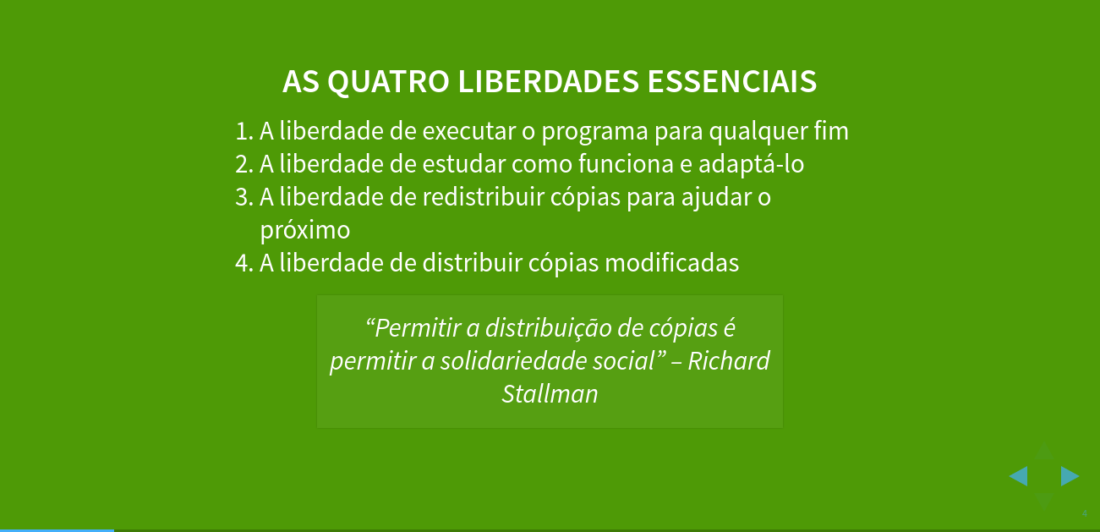
Fonte: http://joenio.me/

Slide 8
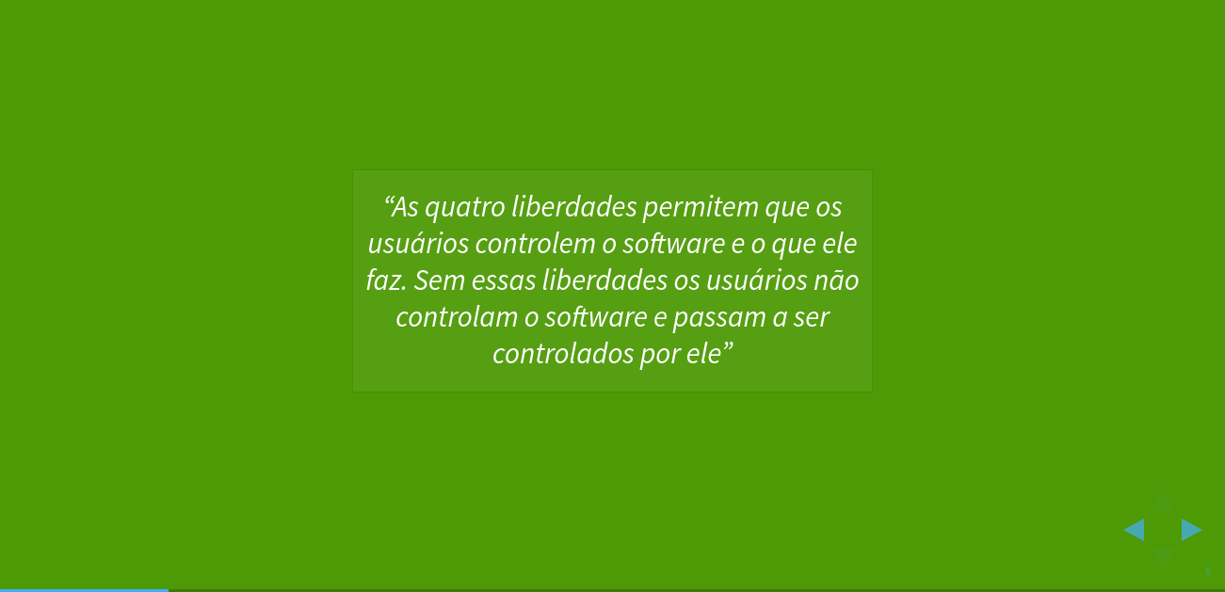
Fonte: http://joenio.me/

Slide 9
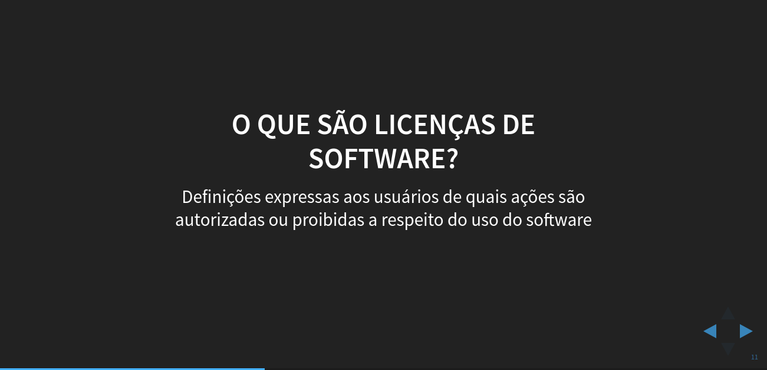
Fonte: http://joenio.me/

Slide 10
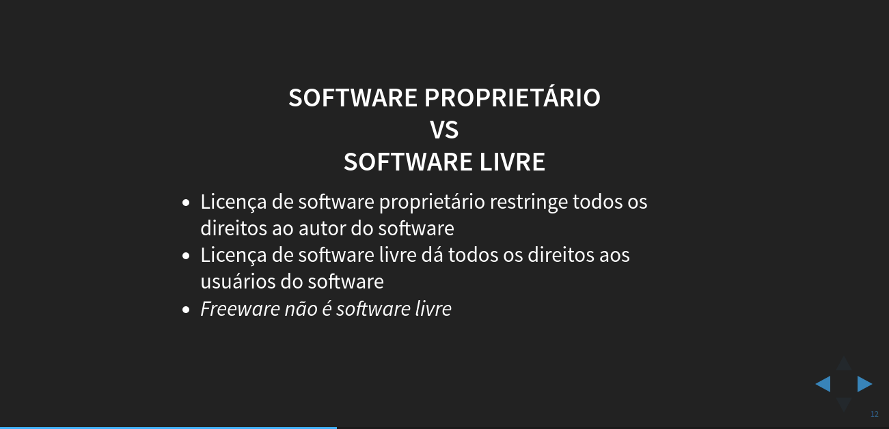
Fonte: http://joenio.me/

Slide 11
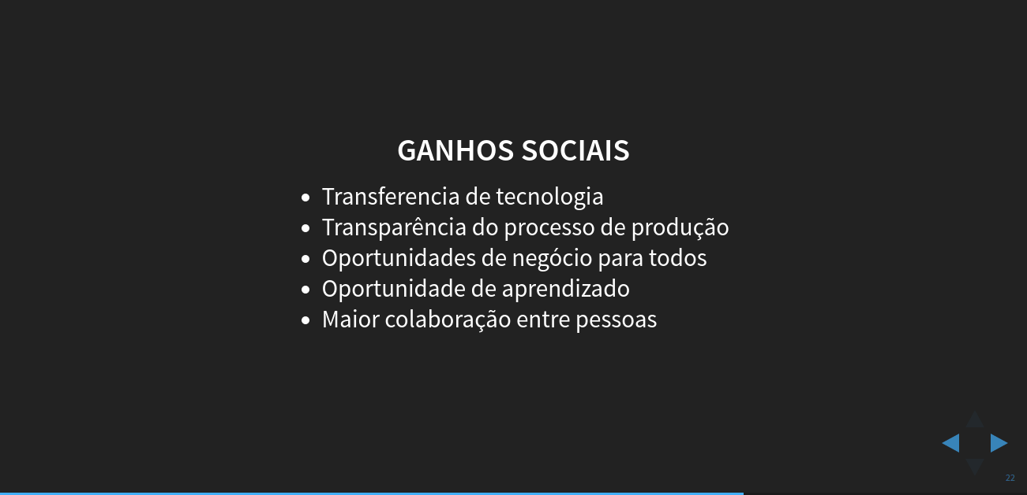
Fonte: http://joenio.me/

Slide 12
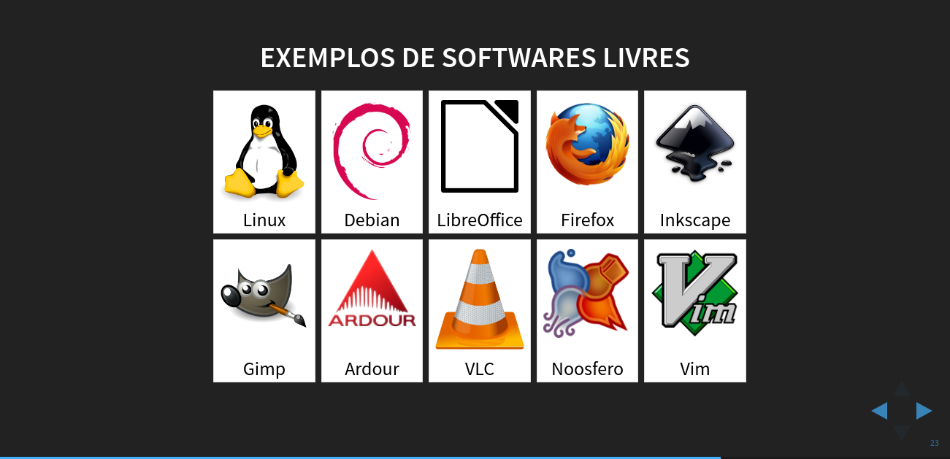
Fonte: http://joenio.me/

Slide 13

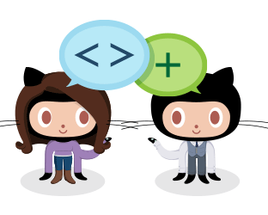
Rede social de softwares livres: pessoas e códigos

Slide 14
Atividade prática: como preparar pra modificar
Aplicativo original
Aplicativo copiado
(fork)
Aplicativo modificado
(clone)

Slide 15
Atividade prática: baixando os componentes do app
$ cd mapasculturais-app
$ bower install
$ ionic setup sass
$ ionic state reset

Slide 16
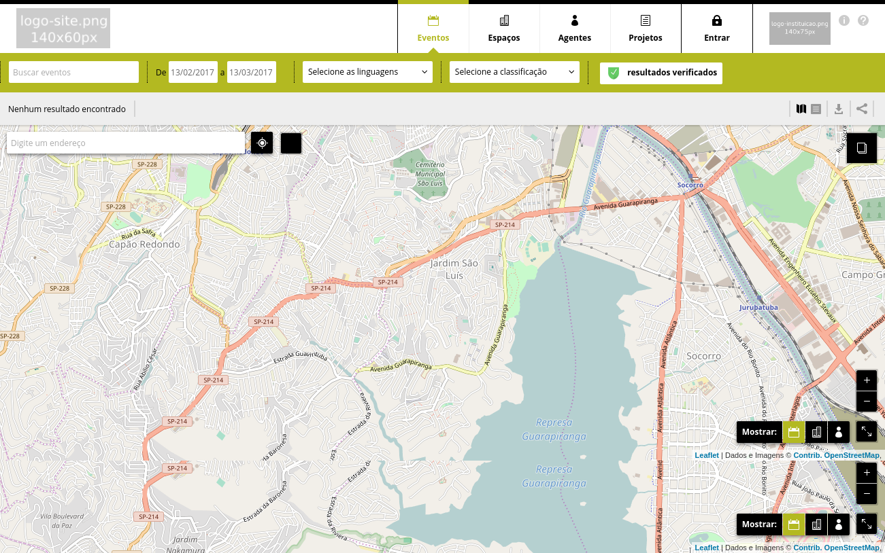
Atividade prática: mudando a fonte da informação

Slide 17
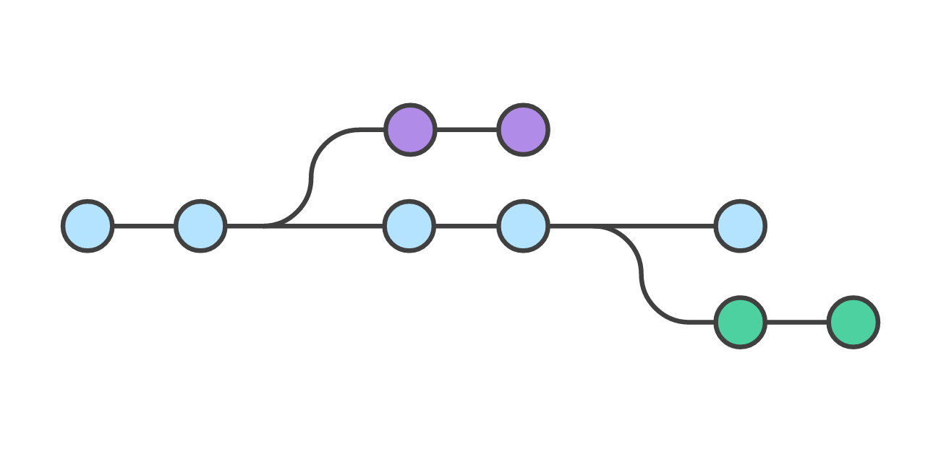
Atividade prática: como funcionam os “galhos” no github
App do Cidade Democrática
Branch (árvore) MASTER
herdada do HACKLAB
Aplicativo genérico última versão
Branch (árvore) CURSO
SEU App modificado última versão

Slide 18
Atividade prática: mudando pra base do mapa da quebrada
$ git checkout d6b90af82c217b02fbba48637c6077bb2354a33c
$ git checkout -b curso
$ nano www/js/services.js (alterar pro mapa da quebrada)
$ git add www/js/services.js
$ git commit -m “alterando pro mapa da quebrada”
$ git push origin curso

Slide 19
Atividade prática: testando no navegador
$ ifconfig
$ ionic serve --address ………...

Slide 20
Atividade prática: criando perfil e eventos na base
http://quebradasp.mapas.culturalivre.org

Slide 21
Atividade prática: atualizando nome e contato do app
config.xml

Slide 22
Atividade prática: atualizando o sobre (about) do app e trocando a imagem www/img/...
www/templates/about.html

Slide 23
Atividade prática: mudando icone e splash
Gerar novas imagens
icon.png (192x192 px)
splash.png (2208x2208 px com centro de 1200x1200 px)
$ ionic resources --icon
$ ionic resources --splash
ou
$ ionic resources

Slide 24
Atividade prática: mudando nomes das coisas (eventos, espaços, favoritos)
Alterar manualmente
Ou tentar absorver algum commit do repositório do cidadedemocratica
www/templates/....html

Slide 25
Atividade prática: mudar cores e ícones
Ref: https://www.elegantthemes.com/blog/resources/elegant-icon-font
scss/app/_variables.scss

